Slide 1
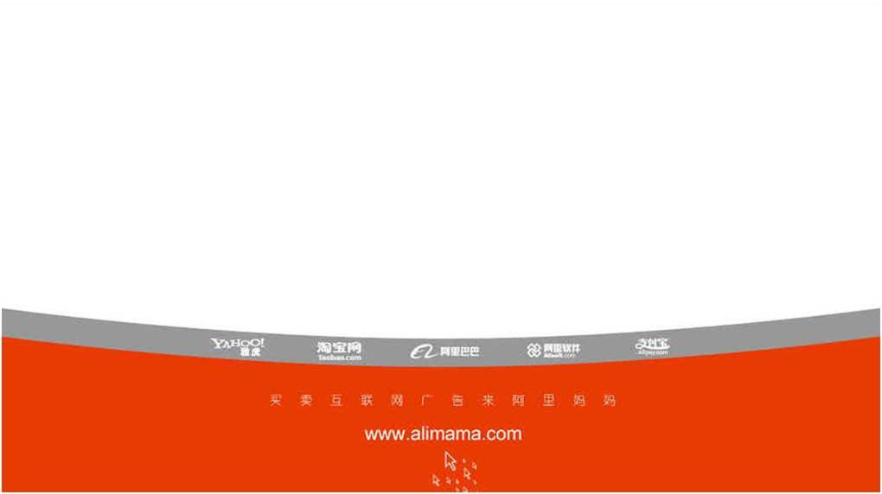


中小网站搜索引擎友好设计

Slide 2
搜索引擎友好设计的重要性
搜 索 引 擎 优 化
搜 索 引 擎 营 销

Slide 3
一、网站定位
品 牌 宣 传
价值最大化
精准
形 象 展 示
用 户 服 务
产 品 销 售

Slide 4
二、网站设计
网页静态化
搜索引擎不利因素
网页代码规范
用户习惯与网页焦点
网站信息

Slide 5
1、网页静态化
网页静态化可以提高浏览速度，有利于搜索引擎蜘蛛高效率的爬行，提高并加快搜索引擎收录。
ASP、PHP、JSP等生成静态网页
利用Apache、IIS的Rewrite伪静态

Slide 6
2、搜索引擎不利因素
搜索引擎不利因素对网站危害很大
Flash虽美观、交互性强，但长期危害着网站在搜索引擎中的表现。
图片中的重要内容。
Javascript等其他不利因素。
搜索引擎不利因素的利用

Slide 7
3、网页代码规范
代码规范有助于Spider高效率爬行
CSS与HTML分离
尽量（非必须）使用DIV+CSS
网页代码精简
避免重要信息出现不利因素

Slide 8
4、用户习惯与网页焦点
不同的用户群体有不同的浏览习惯和网页关注焦点。
目标群体网络水平层次
分析同行业网站布局
模拟用户思维
使用工具获取网页中用户关注焦点

Slide 9
5、网站信息
搜索引擎和各种分类目录都喜欢结构、信息完善的网站。
网站介绍信息
联系方式：线上、线下
隐私保护、版权声明……

Slide 10
三、关键词
将网站关键词进行分析、扩展，整理成一份关键词列表。
确定核心关键词
关键词扩展
模拟用户思维
关键词在网站中的部署

Slide 11
1、确定核心关键词
网站核心关键词，产品、信息、服务……形成核心关键词树。
网站核心关键词
产品
服务
信息
……

Slide 12
2、关键词扩展
对核心关键词进行扩展
产品的多个名称（相机<->照相机）
地域、文化造成同一物品的不同名称（鼠标<->滑標/遊標）
多样、细化的组合（光电鼠标、数字高清电视）

Slide 13
3、模拟用户思维
实现同一目标，不同的人有不同的搜索习惯，使用的关键词可能不同。
二次搜索
什么是二次搜索？
模拟用户搜索，抓住用户真正需要的搜索目标。

Slide 14
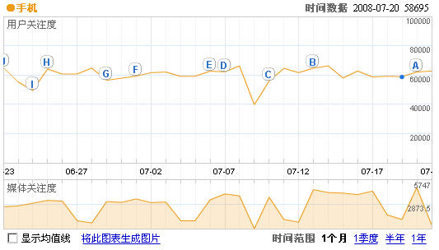
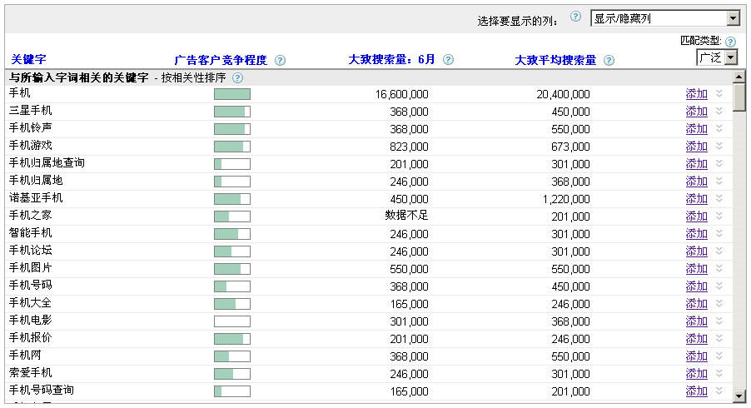
关键词扩展工具
1、百度
风云榜：http://top.baidu.com/
百度指数：http://index.baidu.com/
相关搜索：搜索时底部的相关搜索
2、Google
https://adwords.google.cn/select/KeywordToolExternal
热榜：http://rebang.google.cn

Slide 15
关键词部署
将不同热门程度的关键词分别部署
首页
核心关键词
频道&栏目页
扩展关键词
内容页
长尾关键词
专题页
热点关键词

Slide 16
四、网站内容
高质量的原创内容对用户、对搜索引擎都是友好的。
创作原创内容
避免重复内容
为热点创建专题

Slide 17
1、创作原创内容
高质量的原创内容是法宝
内容质量：原创性
内容数量：知识、指南、历史……

Slide 18
2、避免重复内容
重复内容、重复页面可能造成搜索引擎收录降低。

Slide 19
3、为热点创建专题
专题主题集中，内容高度集中。
大众关注的内容。
行业热门的内容。
时事内容。

Slide 20
五、网站优化
以用户、搜索引擎友好为原则，远离作弊，长效发展。
网站内部优化
网页头部标签
网站目录结构与URL
关键词密度

Slide 21
1、网页头部标签
Title
各页面有独立的标题
标题包含关键字。
Meta
Keywords:3-5个词，不重复
Description：220-240字符

Slide 22
2、网站目录结构与URL
网站目录结构
物理结构（www.12.com/1/2/3.htm）
逻辑结构（首页出发3次点击到达）
页面URL
合理化分布，如：/分类/最终页
包含关键词，如/PC/NoteBook.htm

Slide 23
3、关键词密度
原则
优先考虑用户
语句通顺、连贯
密度
总关键词密度2%-8%
不同位置出现关键词，权重均不一致

Slide 24

谢 谢
阿里妈妈与您共同见证网站成长！
http://www.alimama.com

